Slide 1
딥러닝 기반 반도체 웨이퍼 이상 탐지 및 데이터 파이프라인 구축 현황
대규모 WM-811K 데이터셋 가공·분할
202647017 임수정

Slide 2
프로젝트 개요 및 연구 목표
반도체 제조 현장에서 발생하는 극심한 데이터 불균형 문제를 해결하기 위해, 정상 데이터만 활용하는 비지도 학습 기반 이상 탐지 시스템을 구축하는 것이 본 프로젝트의 핵심 목표입니다.
🔍 문제 인식
🧠 접근 방식
⚙️ 인프라 이관
불량 데이터가 극도로 희소하여 지도 학습 적용 시 성능 왜곡 발생
정상의 표준을 학습시키는 비지도 학습 기반 이상 탐지
구글 코랩 한계 극복, AWS EC2 기반 대규모 파이프라인 구축

Slide 3
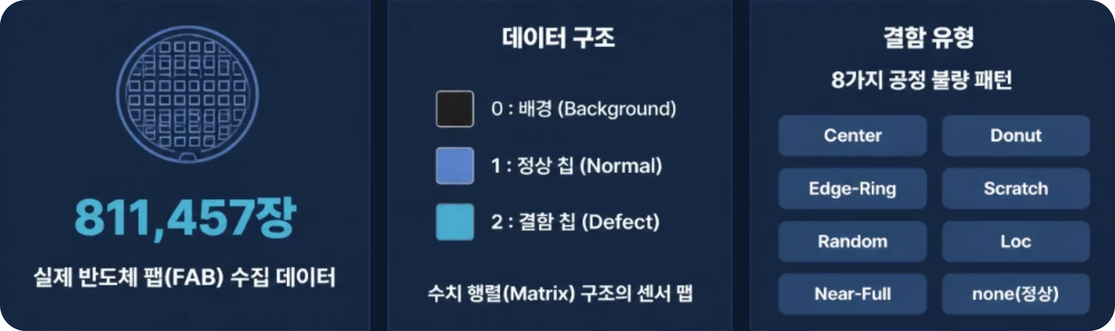
데이터셋 개요 — WM-811K
데이터 규모 및 형태
총 811,457장의 실제 반도체 팹(FAB) 수집 데이터
수치 행렬(Matrix) 구조의 센서 맵 (0: 배경, 1: 정상, 2: 결함)
Center, Donut, Edge-Ring, Scratch, Random 등 8가지 공정 불량 패턴 정의

Slide 4
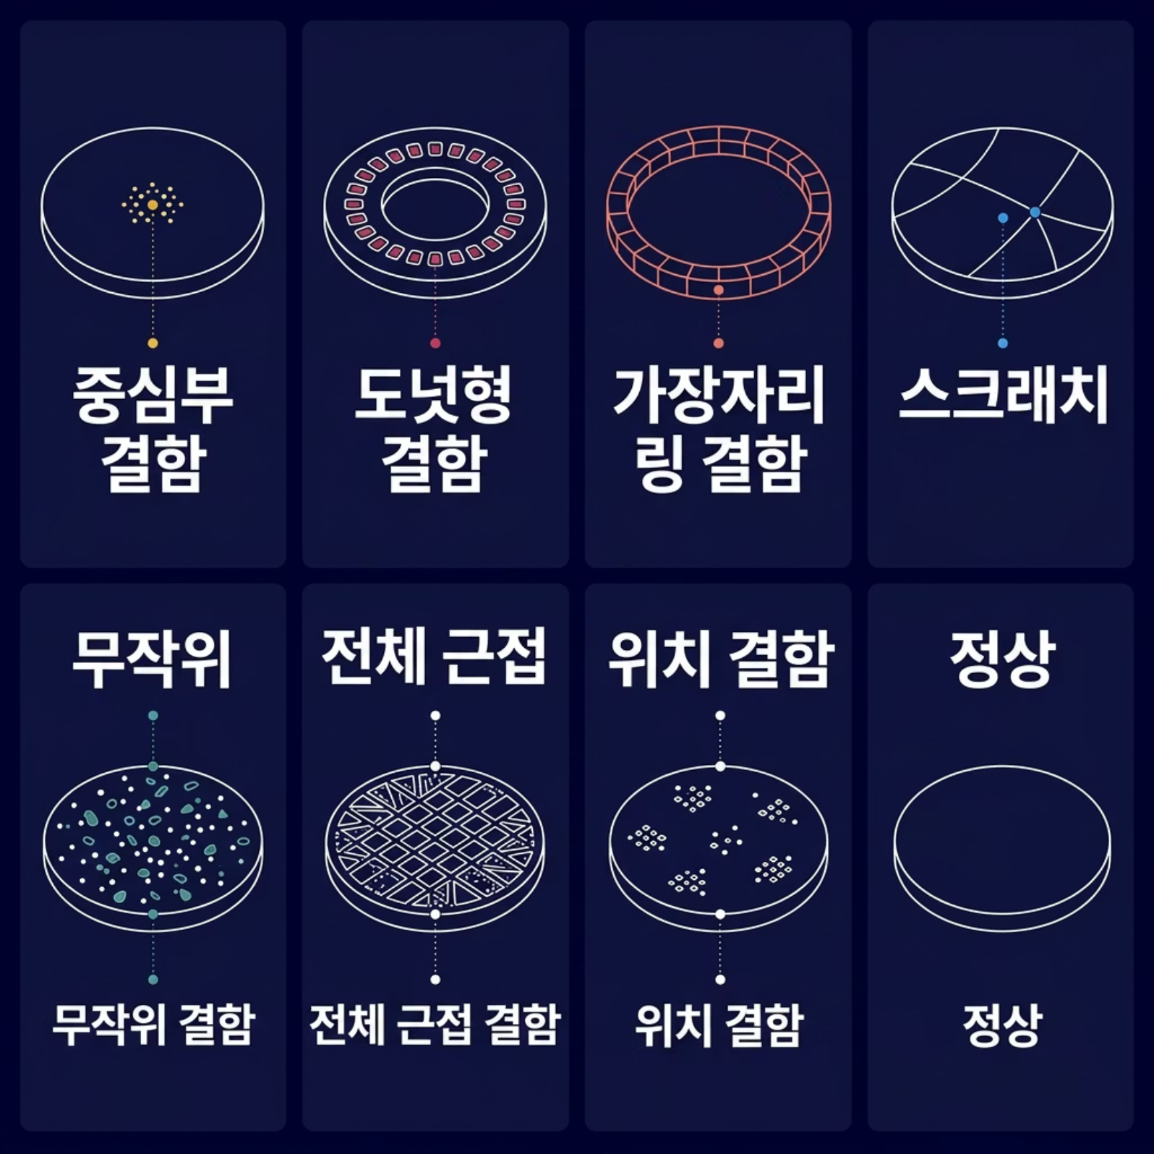

WM-811K 결함 유형 분포
8가지 공정 불량 패턴
WM-811K 데이터셋은 실제 반도체 제조 공정에서 발생하는 다양한 불량 유형을 포함합니다. 각 패턴은 공정 단계별 문제 원인을 진단하는 데 중요한 단서를 제공합니다.
Center / Donut: 노광·식각 공정 이상
Edge-Ring: 연마·세정 공정 문제
Scratch / Random: 물리적 손상 및 불규칙 불량

Slide 5

데이터 정제(Sanitization) 및 노이즈 필터링 전략
전체 81만 장 중 78.7%(638,507장)가 라벨 없는 Unlabeled 데이터로 방치되어 있었습니다. 비지도 학습의 특성상 오염 방지를 위해 과감한 필터링을 수행했습니다.
🔎 문제 발견
Unlabeled 데이터 내부에 미지의 공정 결함이 노이즈로 혼재될 가능성 높음
🗑️ 전수 제거
638,507장의 Unlabeled 데이터를 과감히 제거하여 Feature Space 오염 방지
✅ 고신뢰성 확보
엔지니어 검증 완료된 순수 정상(none) 라벨 데이터 147,431장만 최종 추출

Slide 6
데이터 정제 전후 비교
811K
78.7%
원본 데이터
Unlabeled 비율
WM-811K 전체 수집 규모
제거된 라벨 없는 데이터
147K
100%
최종 정제 데이터
데이터 신뢰도
무결성 검증 완료 정상 데이터
최종 학습 데이터셋 품질

Slide 7
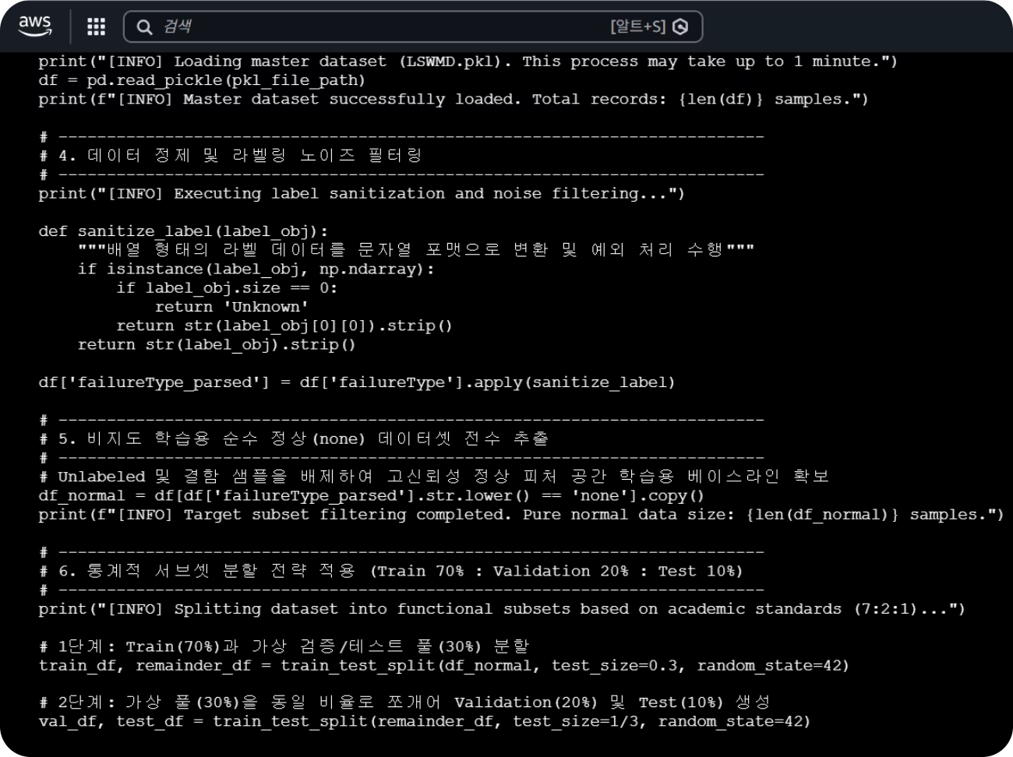
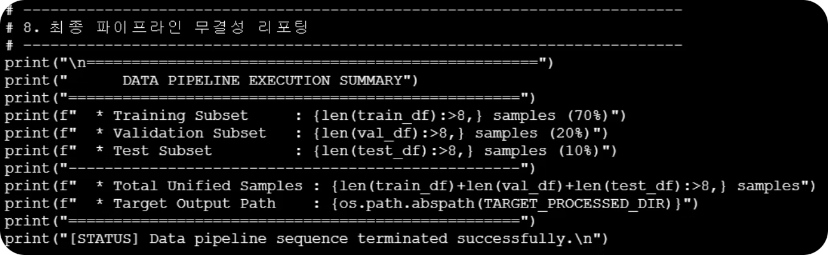
AWS 컴퓨팅 인프라 및 전처리 파이프라인
구축 인프라 스펙
AWS EC2 g4dn.xlarge – NVIDIA T4 GPU 가속 기반 고속 데이터 연산 환경 확보
Ubuntu 24.04 LTS + Conda 독립 환경 (anomaly_env) – 라이브러리 간 충돌을 방지한 딥러닝 전용 인프라 격리
make_dataset.py 핵심 로직
01
02
03
예외 방어 구현
통계적 분할 (7:2:1)
EBS 직렬화 저장
빈 배열·비정형 타입을 처리하는 sanitize_label 함수 독자 구현
train_test_split 연속 적용으로 Train / Val / Test 완벽 분할
14.7만 장의 다차원 행렬구조가 손실되지 않도록 전처리 → EBS 스토리지 내 고속 바이너리 .pkl 파일로 영구 적재

Slide 8
데이터 파이프라인 구축 완료 — 최종 분할 스펙
[STATUS] Data pipeline sequence terminated successfully. — 147,431장이 단 1장의 오차도 없이 분할되어 AWS ./processed_data/ 폴더에 적재 완료
🎓 Train Subset
🔬 Validation Subset
🧪 Test Subset
103,201장 (70%)
정상 데이터만 구성 — 모델 학습용
29,486장 (20%)
과적합 방지 및 최적 가중치 선별용
14,744장 (10%)
최종 불량 복원 성능 정밀 평가용

Slide 9
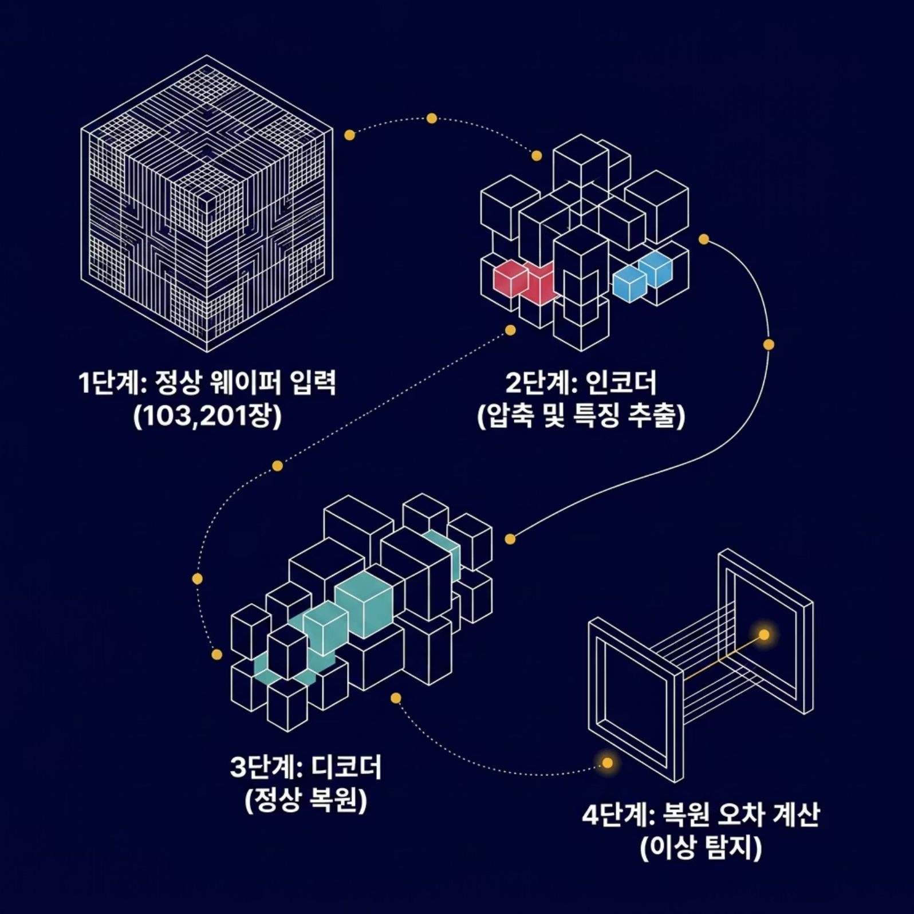
Convolutional AutoEncoder(CAE) 설계
왜 CAE인가?
이미지의 공간적 구조와 픽셀 특징 보존 능력이 탁월한 딥러닝 아키텍처로, 반도체 웨이퍼 맵의 패턴 학습에 최적화되어 있습니다.
이상 탐지 원리
정상 데이터만 학습 → 정상의 특징을 완벽 마스터
결함 데이터 입력 시 복원 불가 → 큰 복원 오차(Loss) 발생
오차 임계값 초과 시 이상(불량)으로 자동 판정

Slide 10

향후 학습 로드맵 및 비교 실험 계획
1
Phase 1 — 장기 학습 가동
tmux / nohup으로 백그라운드 훈련 지속, 10 에포크마다 Checkpoint 자동 저장
2
Phase 2 — 하이퍼파라미터 및 모델 Complexity 비교
Baseline 모델(인코더/디코더 3층) 대비 레이어를 깊게 확장한 대형 Deep CAE 모델(5층 이상)의 압축률 및 복원 손실률(MSE Loss) 수렴 속도 비교
3
Phase 3 — 데이터 파이프라인 (증강/전처리) 비교
실험 A (영상 전처리): 반도체 웨이퍼 행렬 특성 최적화를 위한 OpenCV 기반 CLAHE(대비 극대화) 알고리즘 적용 유무 비교
실험 B (데이터 증강): 10만 장 데이터 기반 원본 학습 vs 물리적 회전/반전(Rotation, Flip)을 통한 기하학적 노이즈 강건성 상호 비교
4
Phase 4 — 최종 성능 평가
Test Subset(14,744장)을 활용한 불량 복원 성능 정밀 검증 및 보고서 작성
데이터셋 완료 → 본격적인 대규모 AI 모델 학습 시작 + 모델 성능 비교 예정

